Slide 1
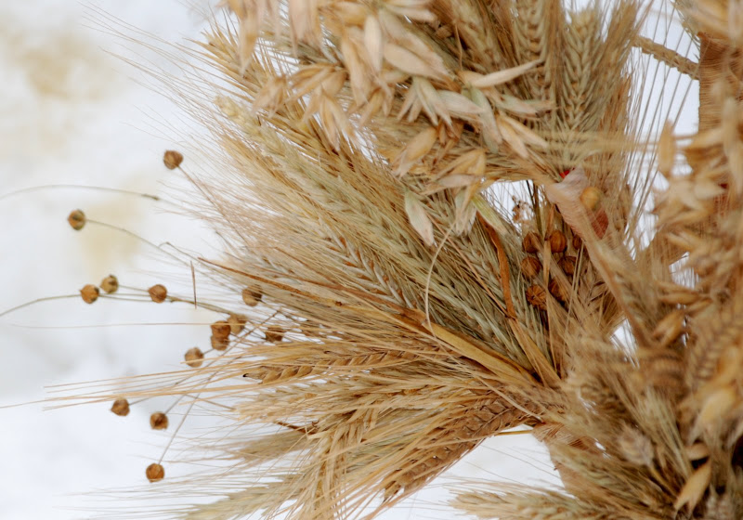
Дідух-українська різдвяна прикраса, символ пожертвування найкращого збіжжя у хліборобських культурах.

Slide 2
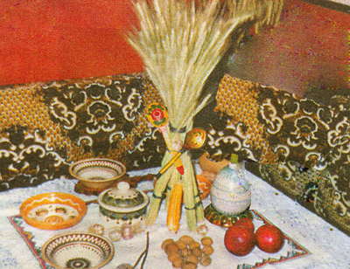
Овес, жито, пшениця, льон - його основні складові.
Солом'яний оберіг — це дух предків, дідів, збереження традицій і пам'яті родини.
Це символ доброго врожаю, миру й злагоди в родині, достатку в домі. Традиція ставити в оселі на покуті дідуха походить ще з дуже давніх часів. У дохристиянських віруваннях він був утіленням бога Коляди, символом пам'яті про предків.
Святковий сніп перебував у хаті протягом тижня (подекуди навіть до Водохреща). Його присутність привносила в родину святковий настрій, затишок і святковість. У народі казали «Дідух до хати – біда із хати».

Slide 3
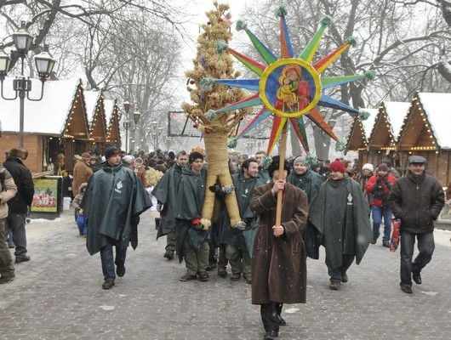
Дідух, сіно, різдвяні традиції мають позитивний заряд енергії, дають нам відчуття таємничості і свята. Вже багаторічною традицією є винесення більш як 3-метрового дідуха на Різдвяні свята на проспект Свободи у Львові. Так само солом'яні обереги встановлюють на центральних площах у Києві, містах Франківщини та Тернопільщини.

Slide 4
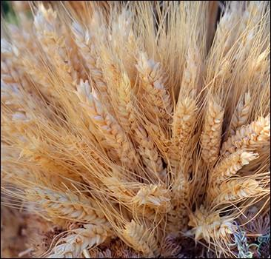
У наш час сніп часто замінює невеликий „букет" із колосків, різних сухих трав та квітів, безсмертників.
Проте приємно, що щороку дедалі більше українців відновлює традицію ставити на Різдво у своїх оселях дідуха.

